Slide 1
Faster-RCNN pour la détection et reconnaissance de chiffres dans des images

Slide 2
Table of contents
01
02
03
04
Comparaison entre les méthodes R-CNN, Fast R-CNN et Faster R-CNN
Format des données
Detectron2
Conclusion

Slide 3
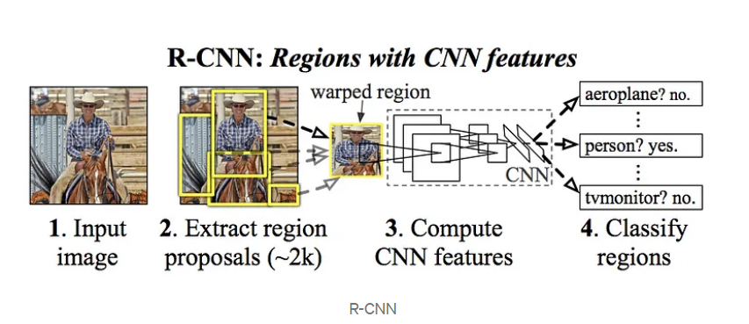
R-CNN

Slide 4
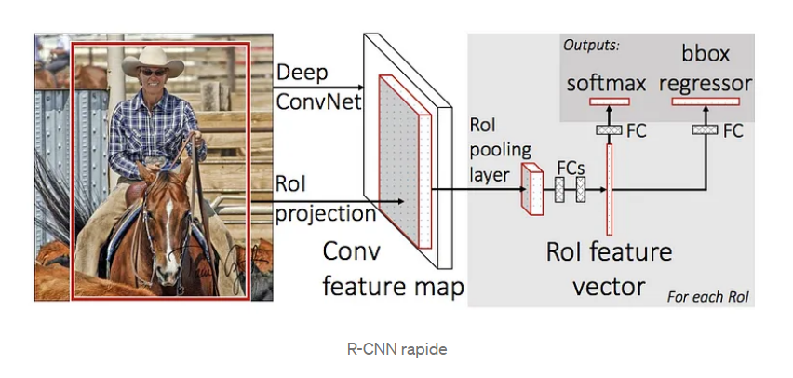
Fast R-CNN

Slide 5
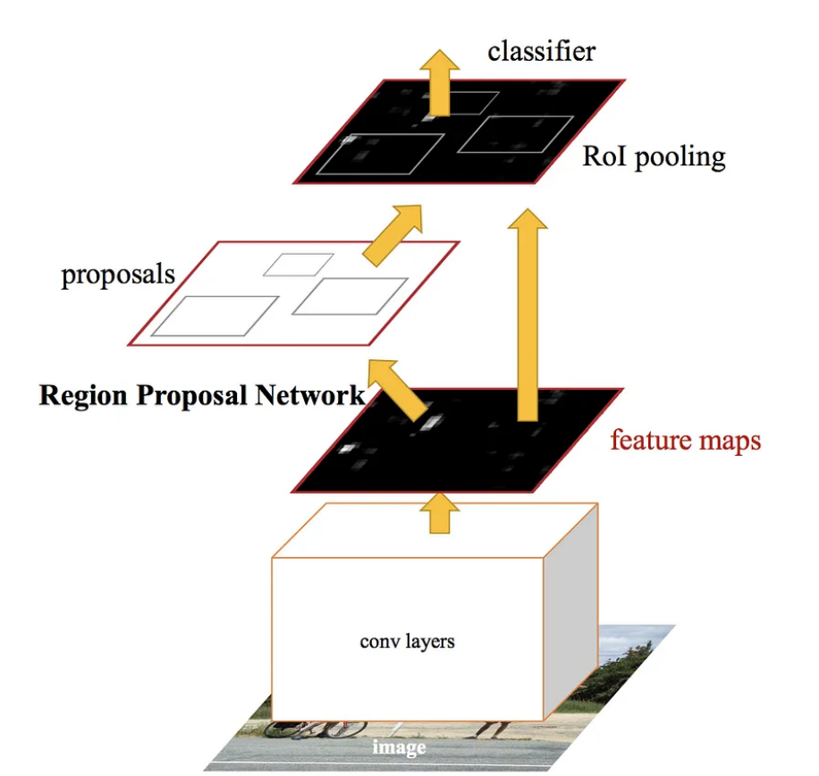
Faster R-CNN

Slide 6
Faster R-CNN

Slide 7
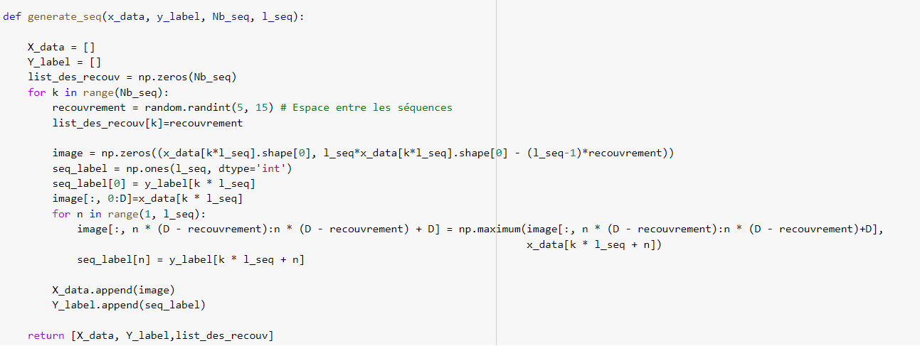
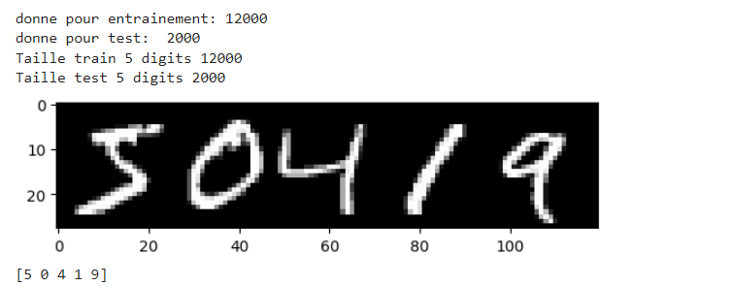
Génération des données

Slide 8
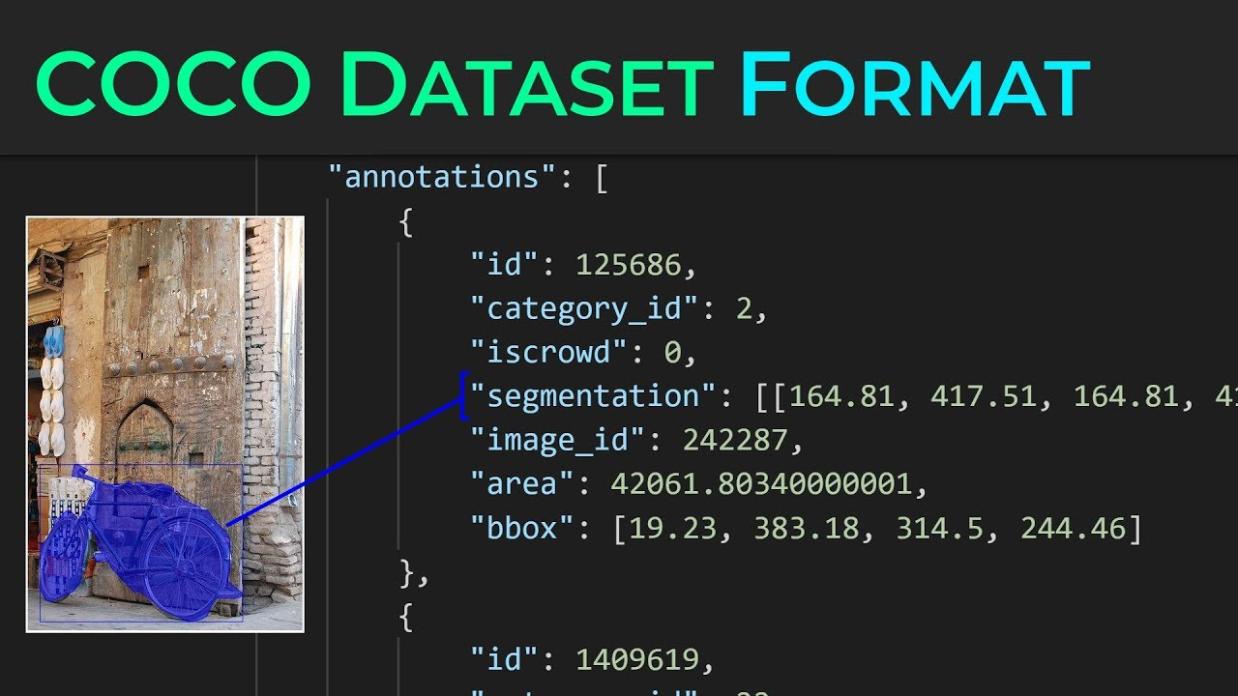
COCO FORMAT

Slide 9
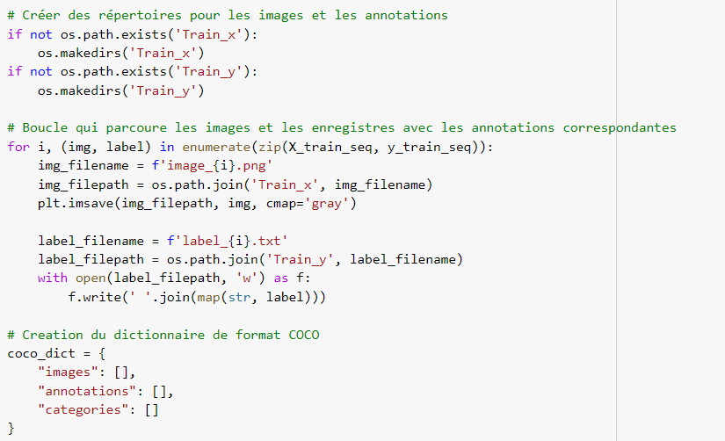
COCO FORMAT

Slide 10
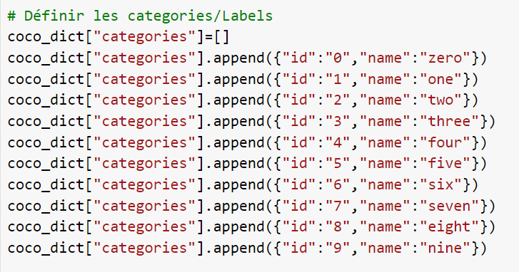
COCO FORMAT

Slide 11
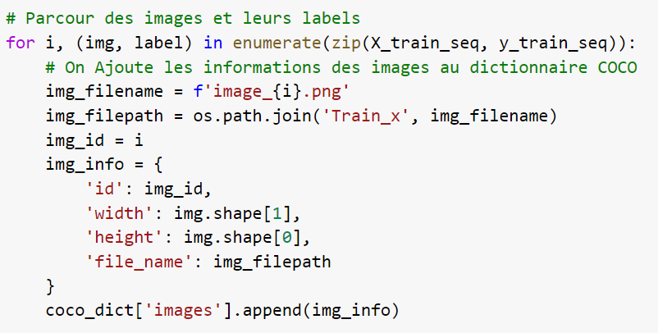
COCO FORMAT

Slide 12
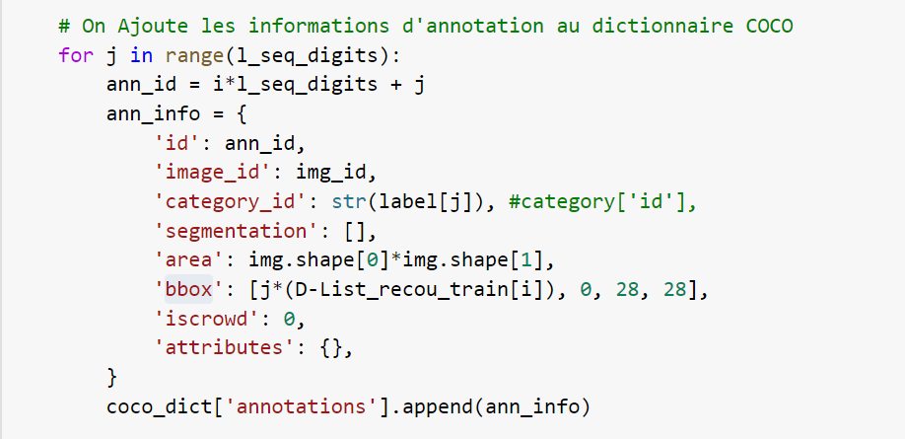
COCO FORMAT

Slide 13
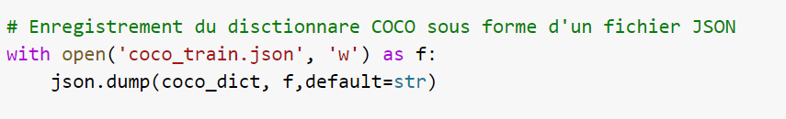
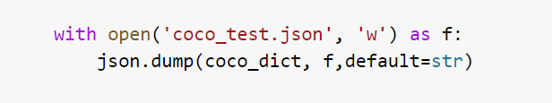
COCO FORMAT

Slide 14
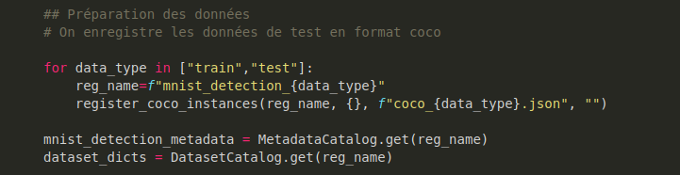
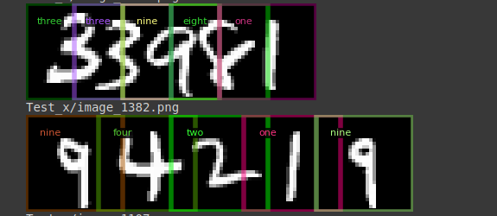
MODEL TRAINING

Slide 15
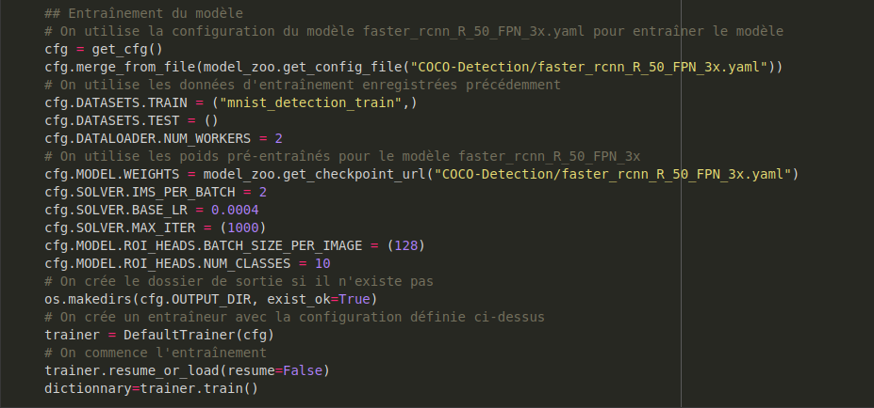
MODEL TRAINING

Slide 16
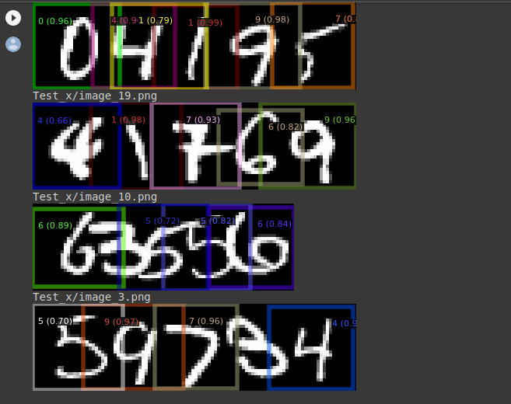
MODEL TRAINING

Slide 17
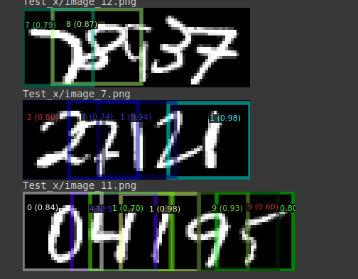
MODEL TRAINING

Slide 18
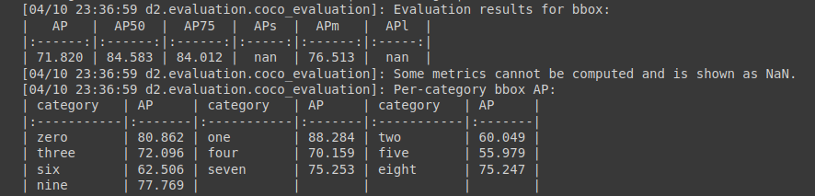
MODEL TRAINING

Slide 19
CONCLUSION

